Slide 1
Estructuras de Datos y Algoritmos
Tristan Gutierrez Martinez

Slide 2
ÍNDICE
Introducción
Zinkworks
ED
Algoritmos

Slide 3
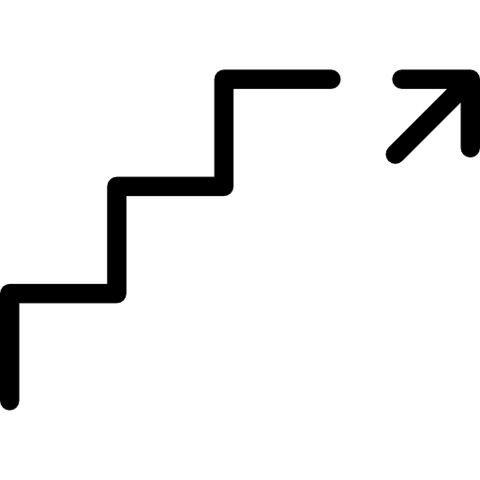






IntroducciÓn
Experiencia
profesional
Certificaciones
Estudios

Slide 4









Zinkworks
ProyectoS
CITI BANK
Ericsson
Amdocs
EstructurA de la empresa
Manager de sección
Project owner
Scrum Master
Jefe técnico
Desarrollador
DevOps
QA

Slide 5
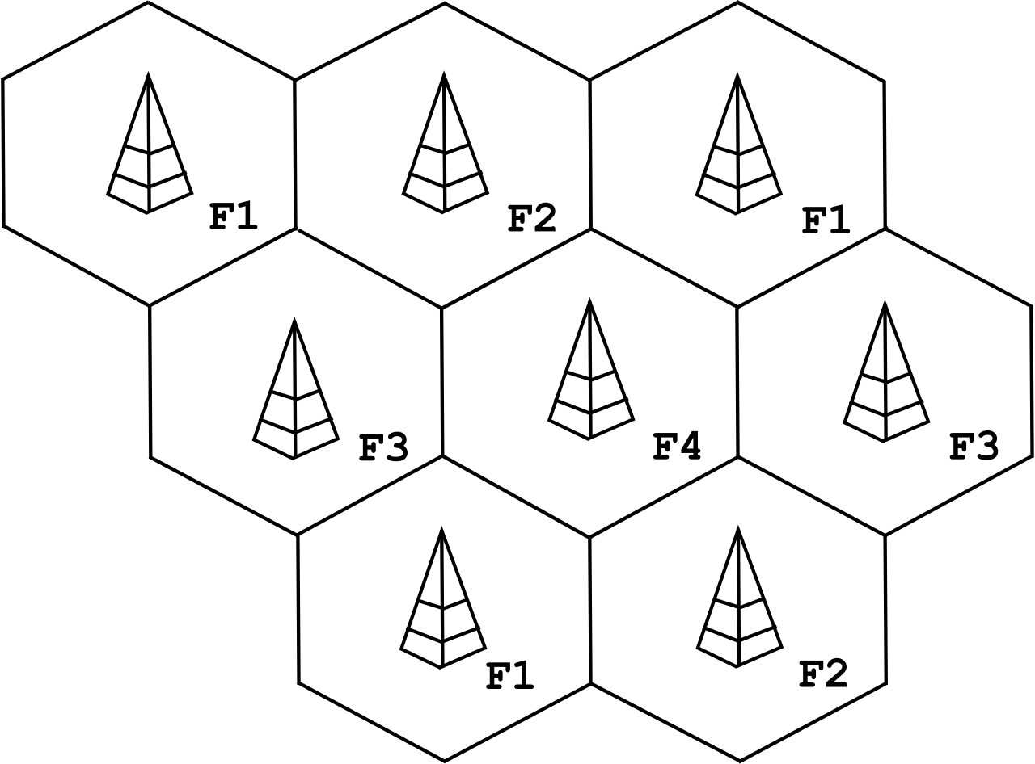
5G Historia y evolucion
3GPP
FILE

Slide 6
EStructura De Datos y Algoritmos

Slide 7
eStructuras de datos
Arrays
Liked Lists
Stacks and Queues
trees
Hash Maps
Graphs

Slide 8
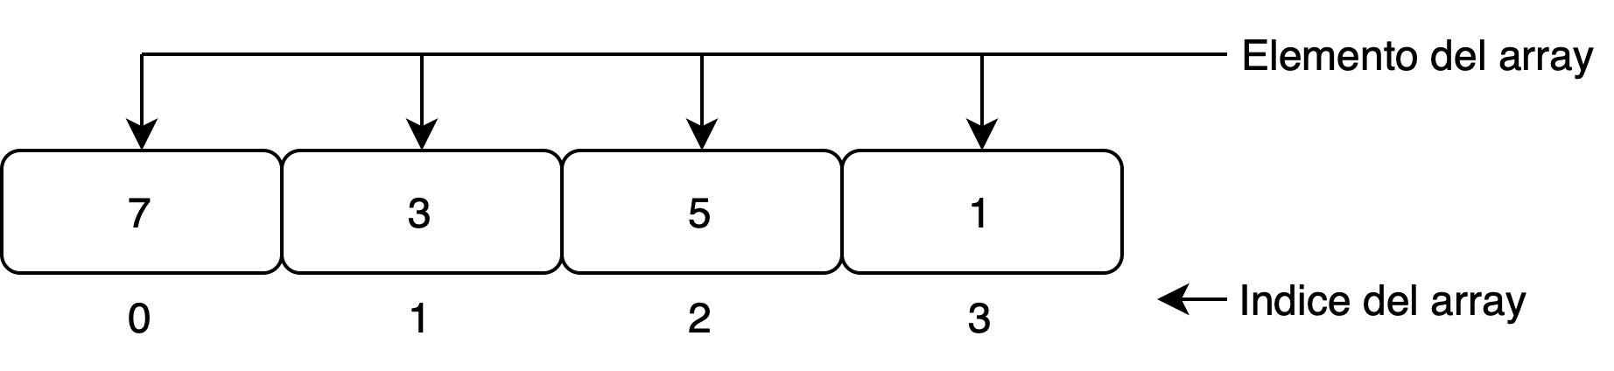
Array

Slide 9
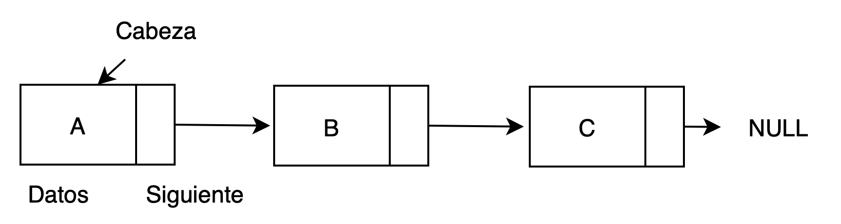
Linked List

Slide 10
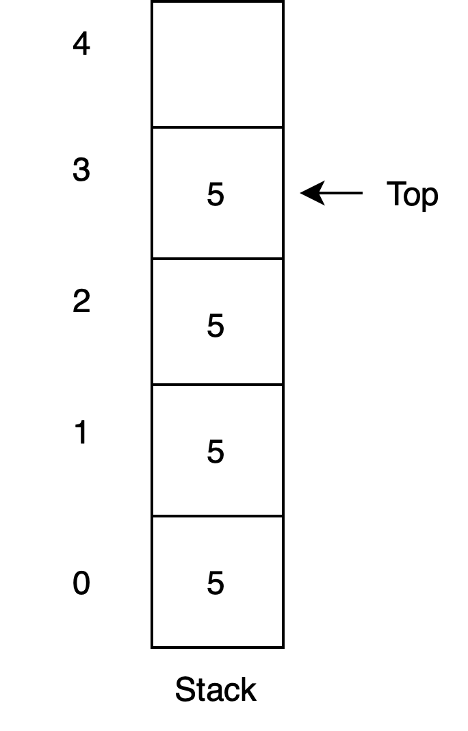
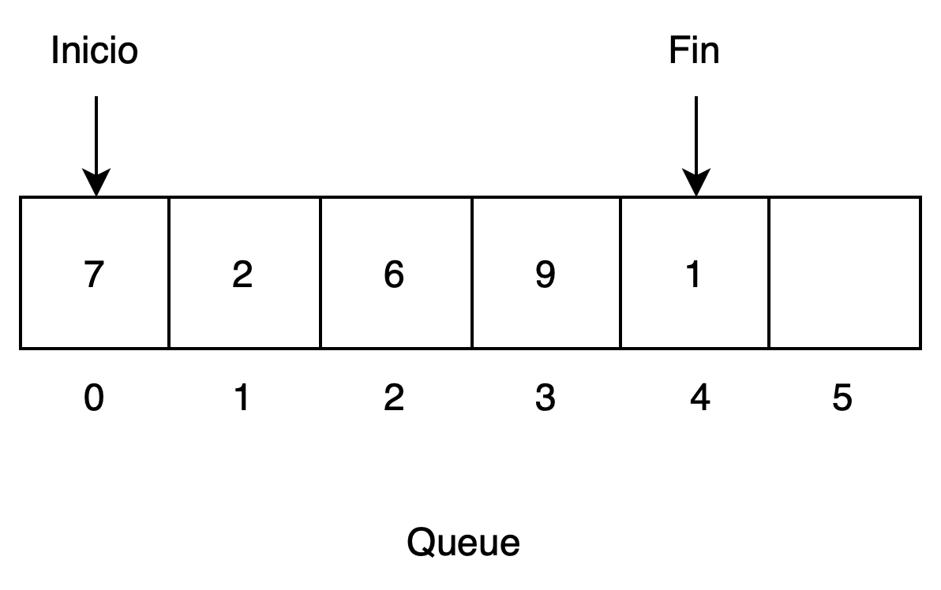
Stacks and Queues

Slide 11
Stacks and Queues
Stacks | Queues
LIFO | FIFO
Las pilas se utilizan a menudo para tareas que requieren retroceder, como analizar expresiones o implementar la funcionalidad de deshacer. | Las colas a menudo se usan para tareas que involucran el procesamiento de elementos en un orden específico, como el manejo de solicitudes o la programación de tareas.
Las pilas se implementan utilizando una estructura de datos de matriz o lista enlazada | Las colas se implementan utilizando una estructura de datos de matriz o lista enlazada.
Stack se usa para resolver problemas y funciona en recursividad. | La cola se utiliza para resolver problemas que tienen un procesamiento secuencial.
La pila no tiene ningún tipo. | La cola es de tres tipos: 1. Cola circular 2. Cola de prioridad 3. Cola de dos extremos.

Slide 12
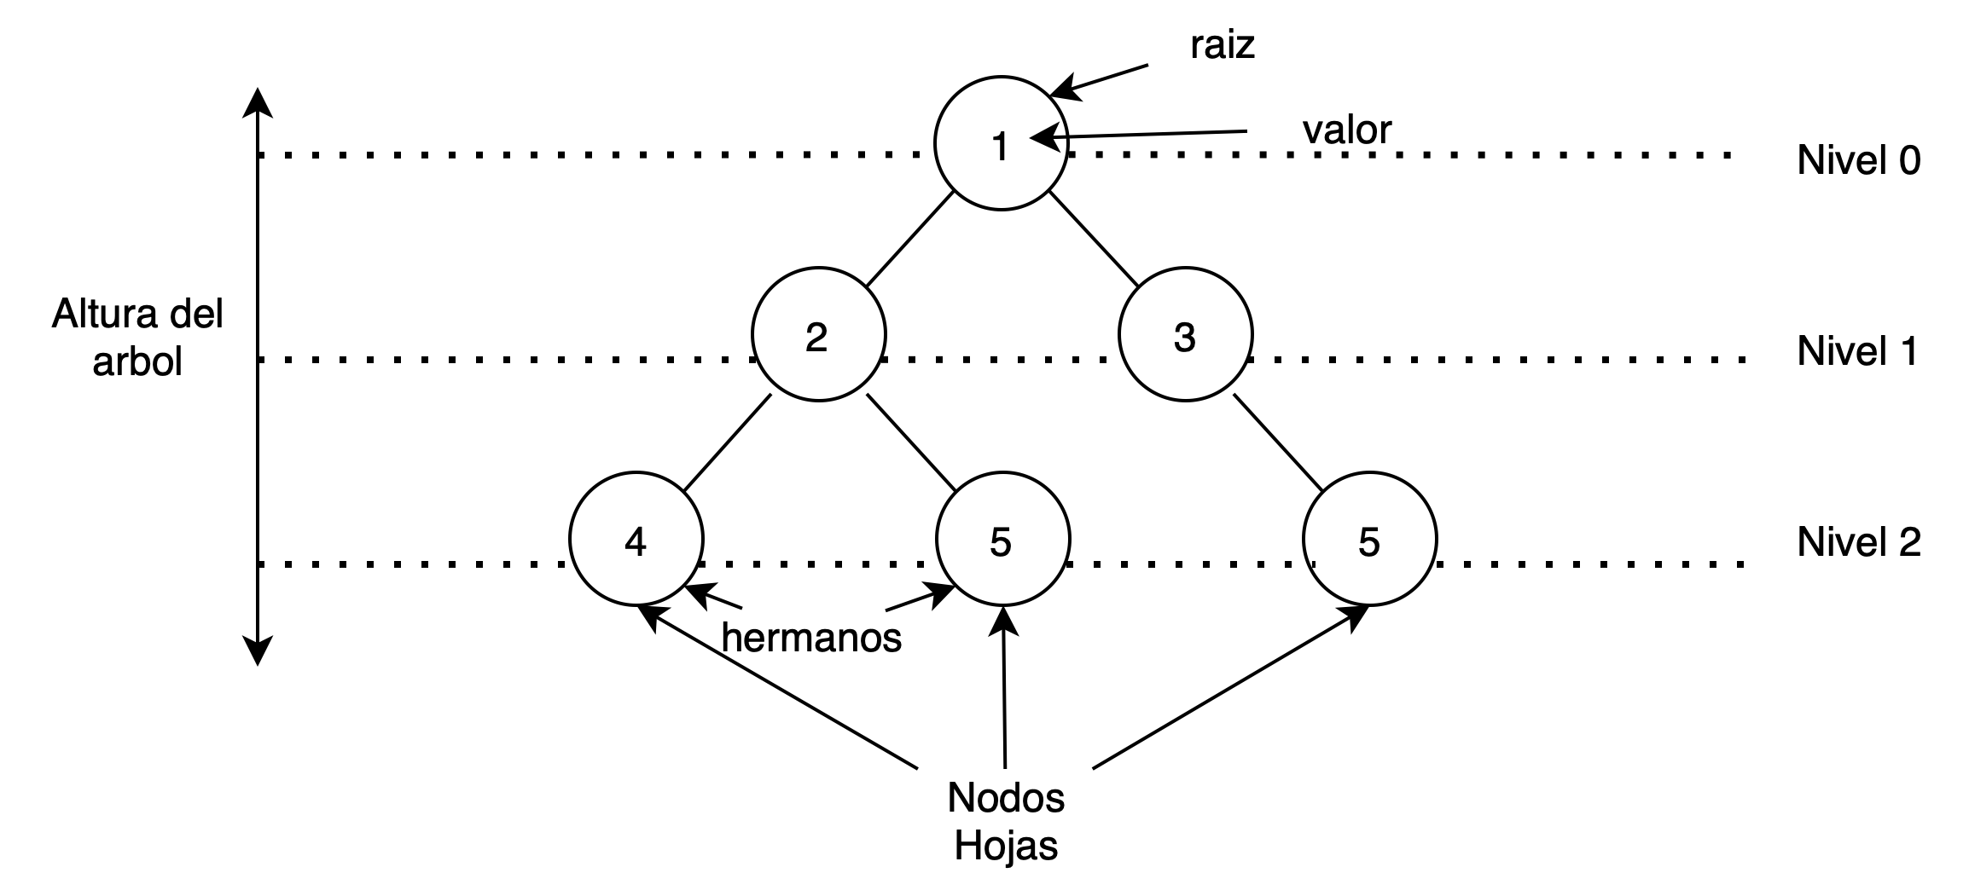
Tree

Slide 13
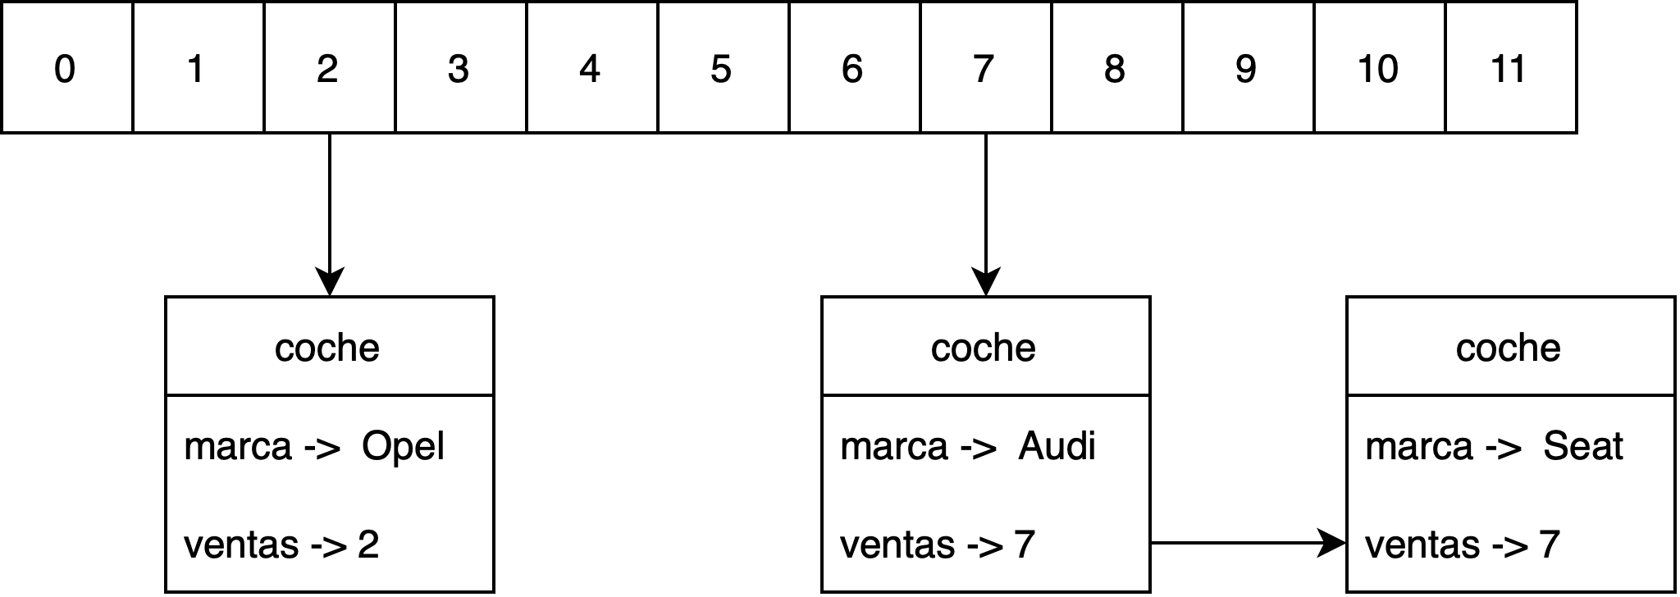
Hash Maps

Slide 14
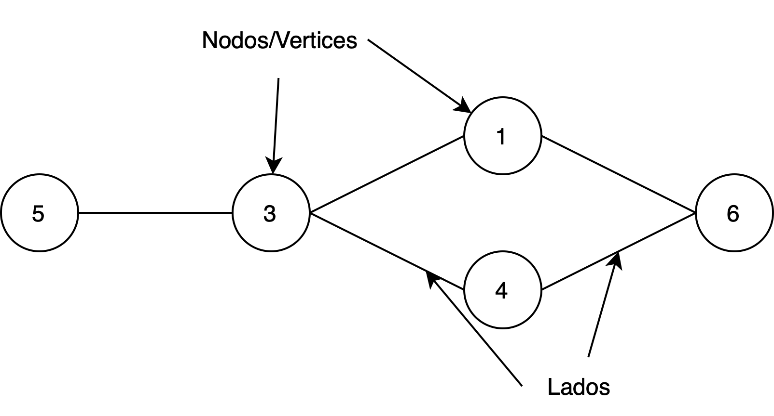
Graphs

Slide 15
algoritmos
OrdenaciÓn
BÚsqueda
Programacion dinamica
Union

Slide 16
OrdenaciÓn
Nombre | Peor Escenario | Memoria | Estable | Metodo Utilizado
Quick Sort | nlogn | logn | No | Partitioning
Merge Sort | nlogn | n | Yes | Merging
Heap Sort | nlogn | 1 | No | Selection
Insertion Sort | n² | 1 | Yes | Insertion
Selection Sort | n² | 1 | No | Selection
Shell Sort | n^{3/2} | 1 | No | Insertion
Bubble Sort | n² | 1 | Yes | Exchanging

Slide 17
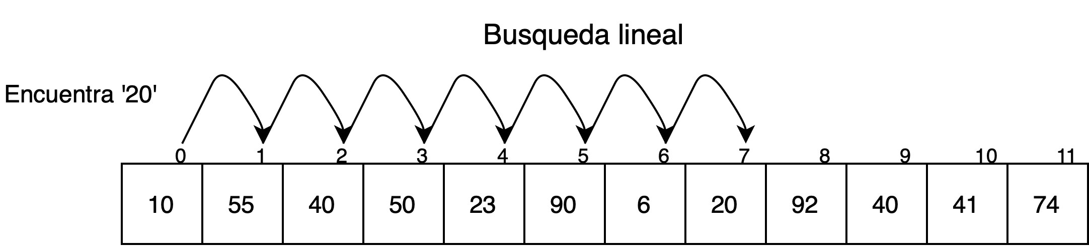
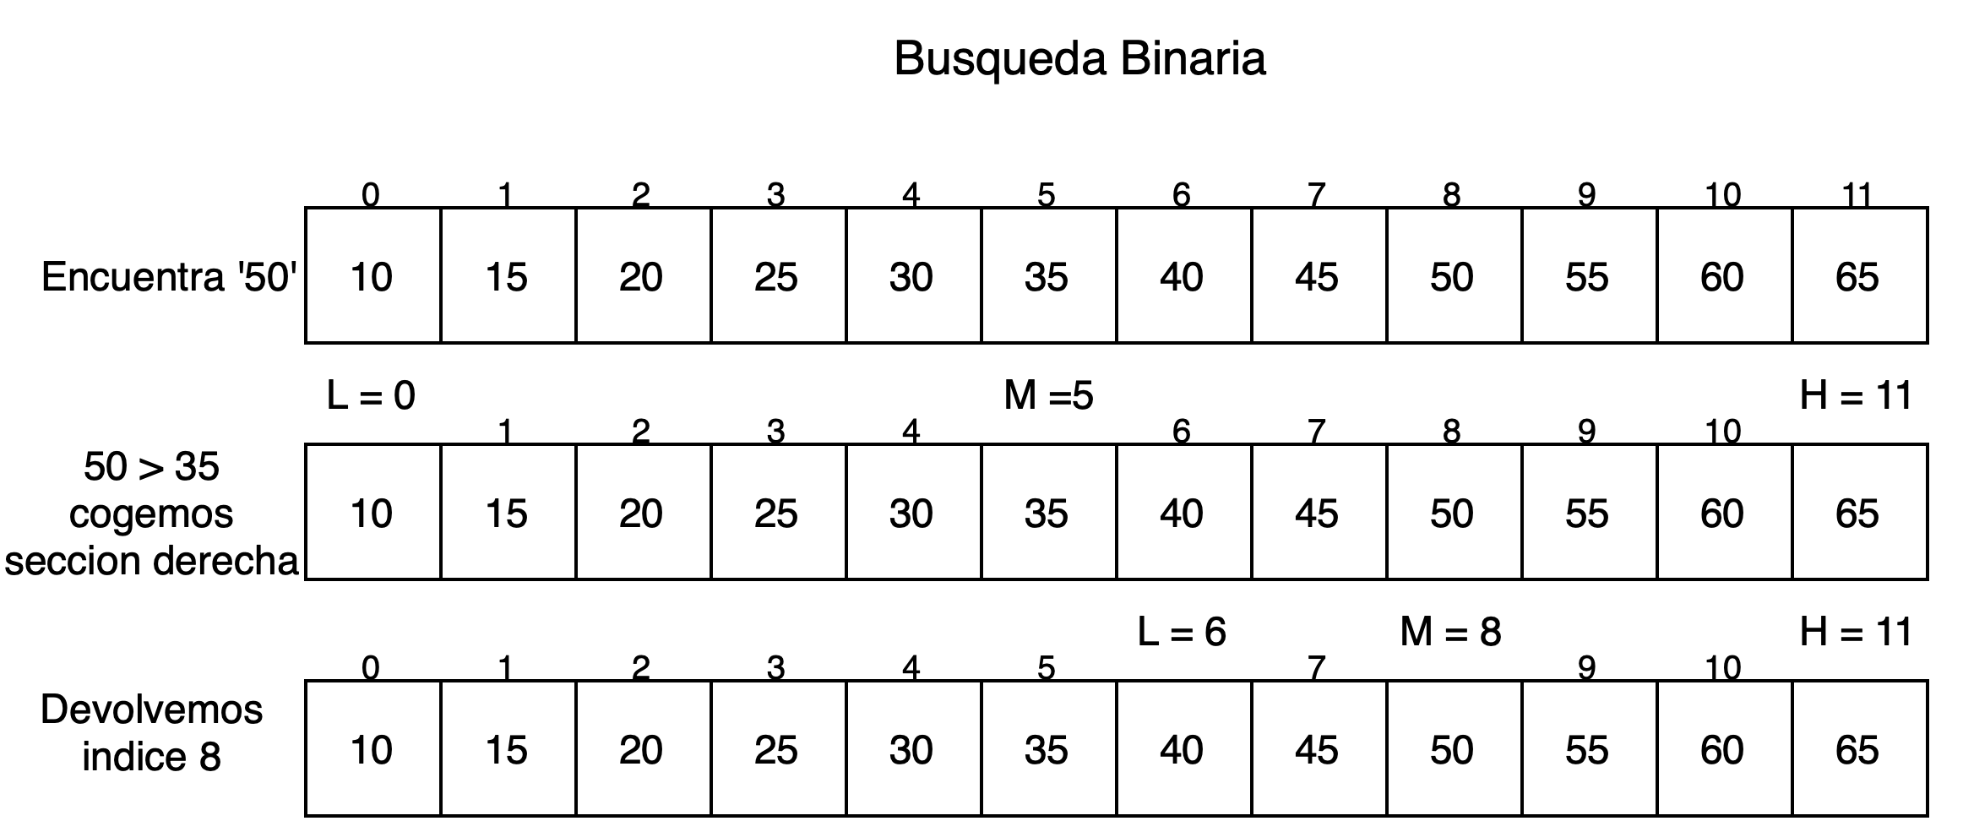
BÚsqueda

Slide 18
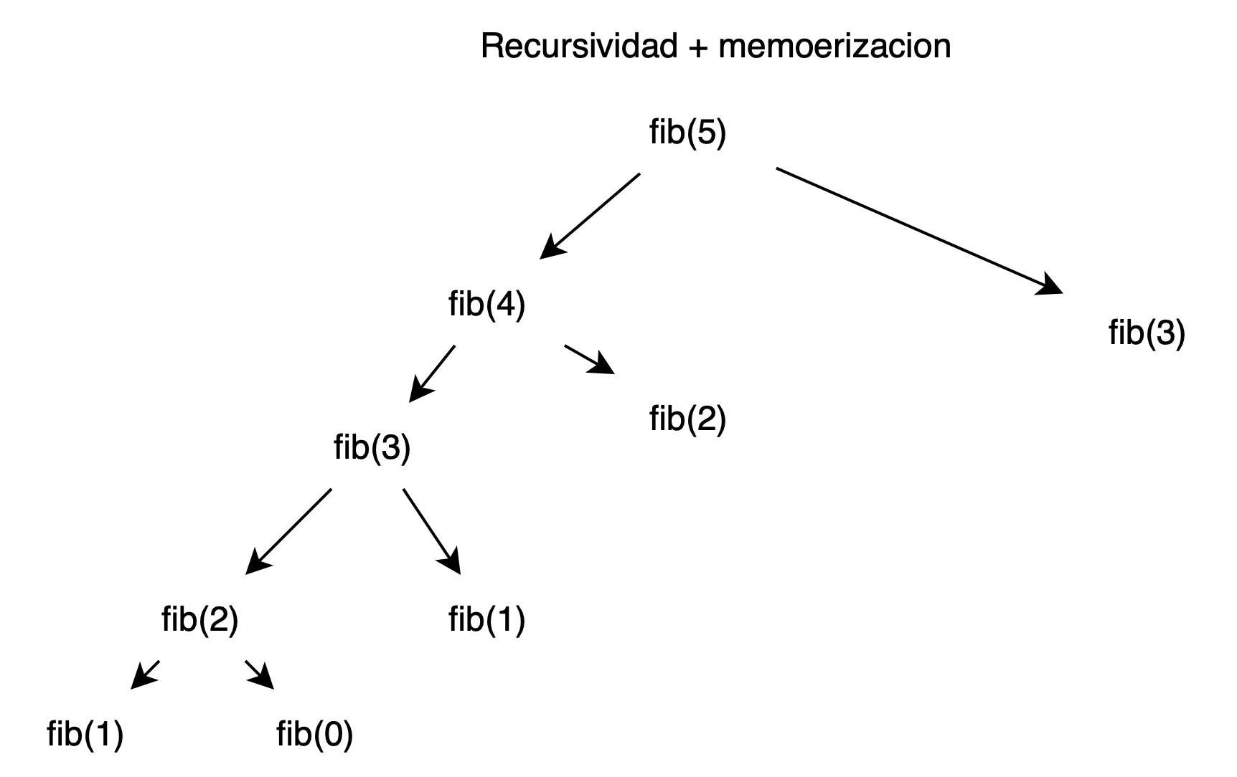
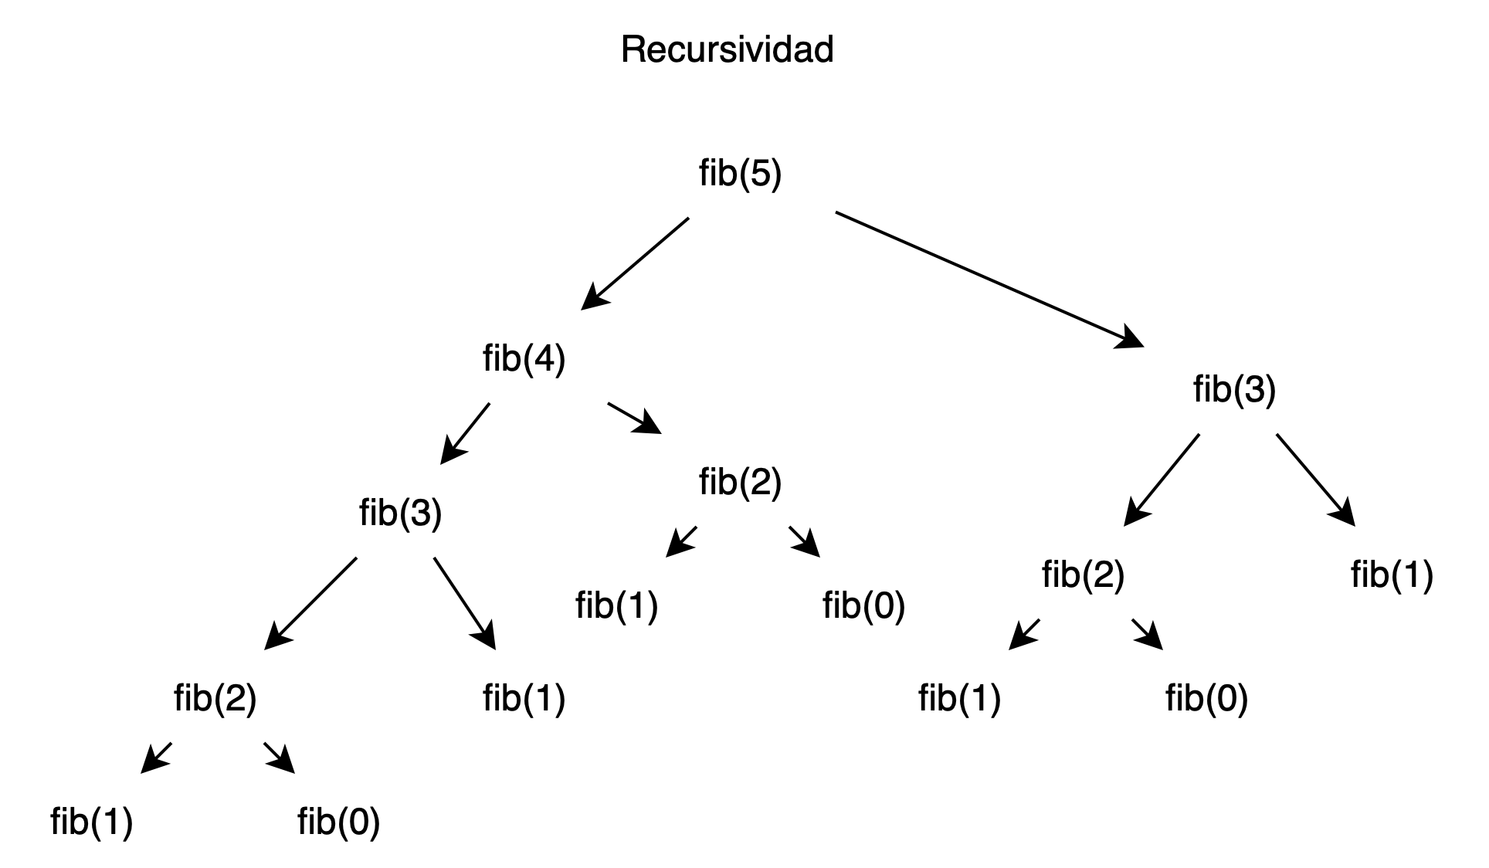
Programacion dinamica
Recursividad + Memorización

Slide 19
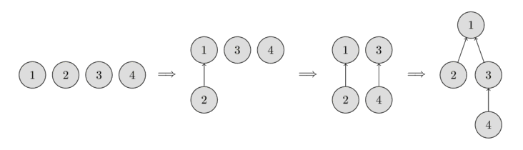
Union
Tenemos 4 elementos 1, 2, 3 y 4
Implementamos las siguientes relaciones: 1 <-> 2 3 <-> 4 1 <-> 3

Slide 20
Herramientas
Hacker Rank
Geeks For Geeks
Only product specifically dedicated to this niche market
Conducted testing with college students in the area
O’reilly
Stack overflow
First beautifully designed product that's both stylish and functional
First beautifully designed product that's both stylish and functional

Slide 21
SUMMARY
At Contoso, we believe in giving 110%. By using our next-generation data architecture, we help organizations virtually manage agile workflows. We thrive because of our market knowledge and great team behind our product. As our CEO says, "Efficiencies will come from proactively transforming how we do business."

Slide 22
GRACIAS

